Slide 1
Çukurova Üniversitesi Spor Tesisleri

Slide 2
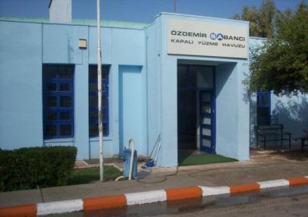
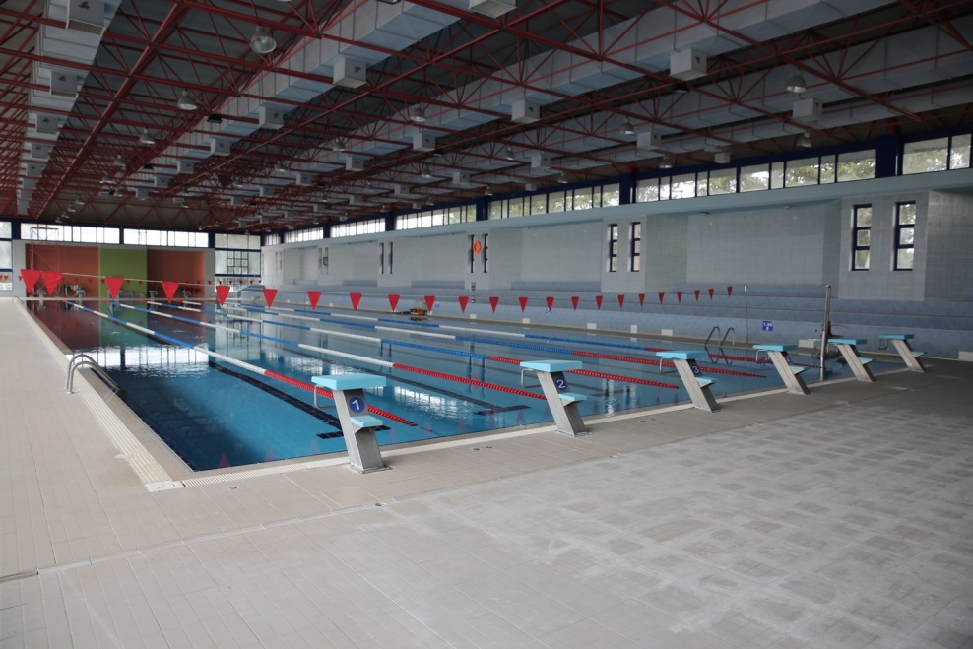
ÖZDEMİR SABANCI KAPALI YÜZME HAVUZU
3164 m² KULLANIM ALANI

Slide 3
ÖZDEMİR SABANCI KAPALI YÜZME HAVUZU
Yaz-Kış haftanın her günü 7:00 ile 20:00 saatleri arası hizmet vermektedir.
Havuzumuz 6 kulvar ve 50 m uzunluğunda olup, yaz-kış ısıtma sistemine sahiptir. suyun sıcaklığı yaz-kış ortalama 28 derecedir.
Ziraat Bankası tarafından verilen öğrenci kimliğinizle başvurup 3 tl ücret karşılığı yüzme havuzundan yararlanabilirsiniz.
Seans sistemi geçerli olup bir seans 1 saat 30 dakikadır.
Havuzdan hangi gün ve saatlerde yararlanabileceğinizi (aylık programı ) yüzme havuzundan öğrenebilirsiniz.
Ayrıca Yüzme Havuzunun Güncellenen Programları Sağlık Kültür ve Spor Daire Başkanlığı adı altında internetten yayınlanmaktadır.

Slide 4
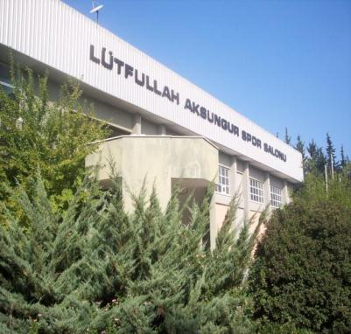
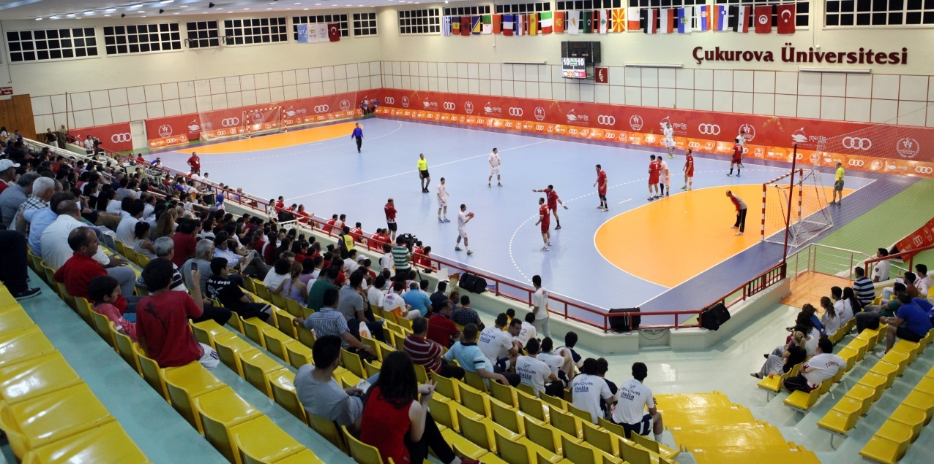
LÜTFULLAH AKSUNGUR SPOR SALONU
5098 m² KULLANIM ALANI

Slide 5
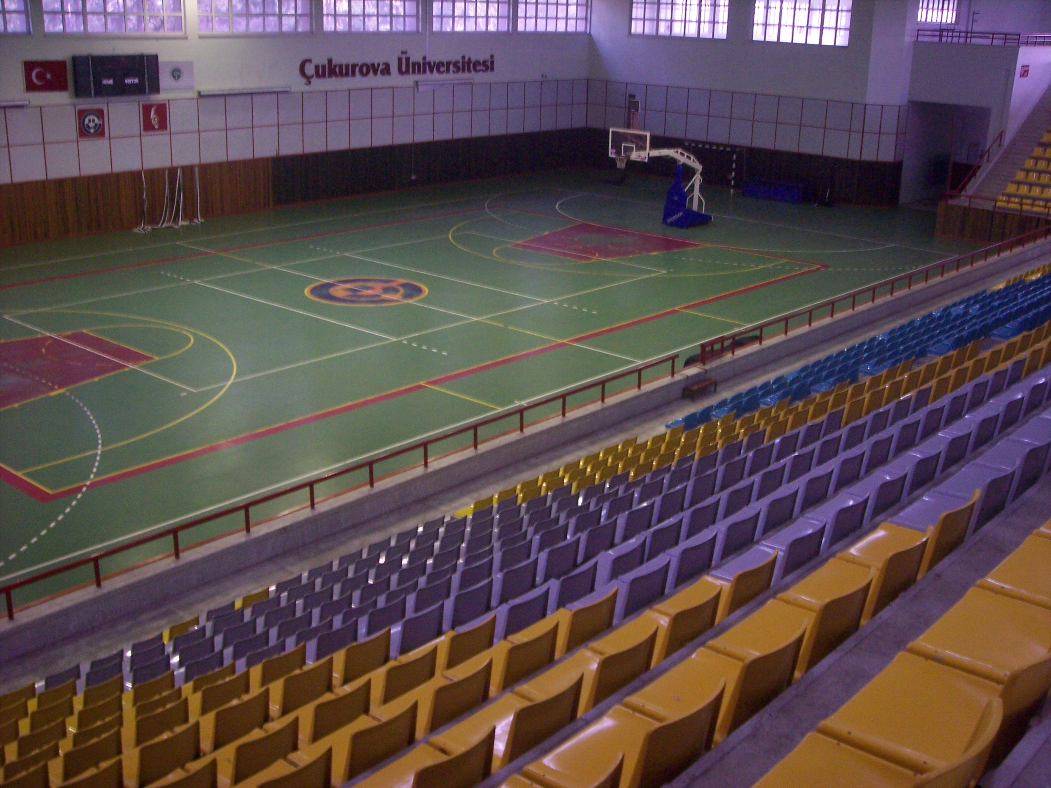
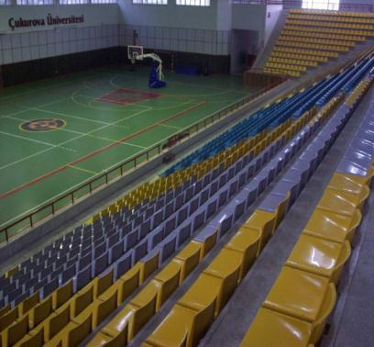
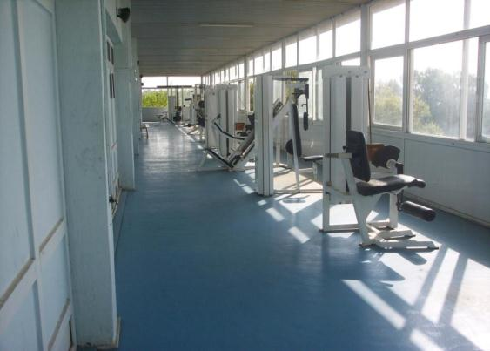
LÜTFULLAH AKSUNGUR SPOR SALONU
5098 m² KULLANIM ALANI

Slide 6
LÜTFULLAH AKSUNGUR SPOR SALONU
Spor salonu içerisinde müsabaka salonu, antrenman salonu, masatenisi salonu bulunmaktadır.
Salonlardan öğrenci kimliklerinizi göstermek sureti ile ücretsiz olarak yararlanabilirsiniz.
Salonlardan bu hafta BESYO’da kayıtları yapılmakta olan İsteğe Bağlı Dersler sırasında ya da Bireysel Kullanım Saatlerinde, (dilerseniz arkadaşlarınızla birlikte dilerseniz bireysel olarak ) yararlanabilirsiniz.

Slide 7
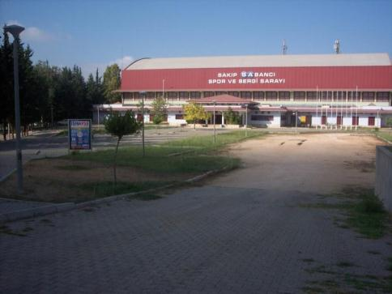
SAKIP SABANCI SPOR VE SERGİ SARAYI
5250 m² KULLANIM ALANI

Slide 8
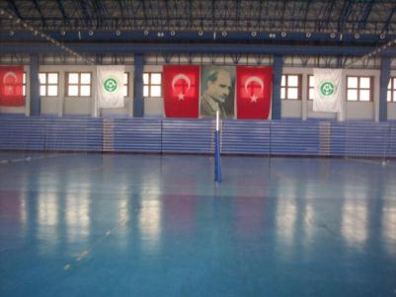
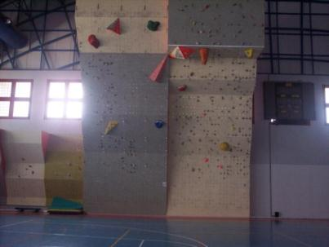
SAKIP SABANCI SPOR VE SERGİ SARAYI
5250 m² KULLANIM ALANI

Slide 9
SAKIP SABANCI SPOR VE SERGİ SARAYI
Bu salon içerisinde ayrı ayrı bölünmüş halde Basketbol, Voleybol ve Hentbol veya isteğe bağlı olarak Futsal oynamaya müsait sahalar bulunmaktadır.
Salon içerisinde Tırmanma Duvarı olup bunların ikisi basit parkur diğeri zor parkur olarak adlandırılan duvarlardır. Bunlardan yararlanmak isteyenler BESYO’dan yardım alabilirler.
Bu salonlardan yine bireysel kullanma saatlerinde veya BESYO’dan kayıt yaptıracağınız isteğe bağlı dersler sırasında yararlanabilirsiniz.
Bu salonlardan tüm öğrencilerimiz kimliklerini göstermek suretiyle ücretsiz olarak yararlanabilirler.

Slide 10
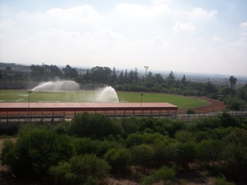
FUTBOL SAHASI – ATLETİZM PİSTİ
27369 m² KULLANIM ALANI

Slide 11
FUTBOL SAHASI – ATLETİZM PİSTİ
Stadımız uluslararası standartlarda olup yine öğrencilerimizin kullanımına ücretsiz olarak sunulmuştur.
Stadımızda maç yapmak isteyen öğrencilerimizin bu isteklerini bir hafta önceden bir dilekçe ile spor müdürlüğüne bildirmeleri halinde saha, kullanıma uygun olduğu saatlerde öğrencilerimize tahsis edilmektedir.
Burada yine öğrencilerimizin ücretsiz olarak yararlanabileceği 400 m. Uzunluğunda Atletizm Pistimiz bulunmaktadır.
Tesisimizin içerisinde duş almanıza ve üzerinizi değiştirmenize imkan sağlayan soyunma odaları mevcuttur.

Slide 12
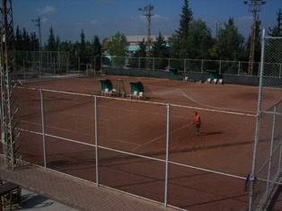
TENİS KORTLARI
4300 m² KULLANIM ALANI

Slide 13
TENİS KORTLARI
Özel bir işletme tarafından ücret karlığı işletilen tenis kortları ile Üniversitemiz Sakıp Sabancı Spor Salonunun arka tarafında bulunan ücretsiz tenis kortlarımız bulunmaktadır.
Özdemir Sabancı Yüzme Havuzunun ön tarafında bulunan Açık Voleybol ve Basketbol Sahalarından da ücretsiz olarak yararlanabilirsiniz.
Yine bu tesisleri kullanan öğrencilerimiz duş almak ve üzerlerini değiştirmek için sahaların yakınında bulunan tesislerden yararlanabilirler.

Slide 14
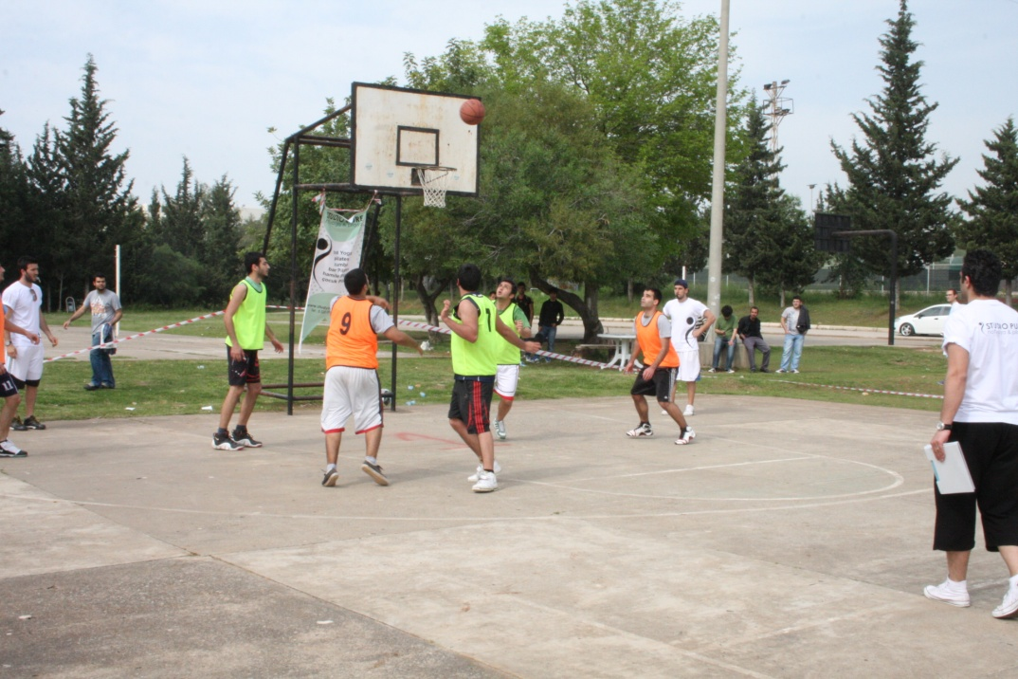
AÇIK VOLEYBOL – BASKETBOL SAHALARI
442 m² KULLANIM ALANI

Slide 15
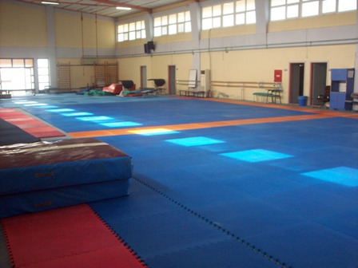
CİMNASTİK SALONU
1426m² KULLANIM ALANI

Slide 16
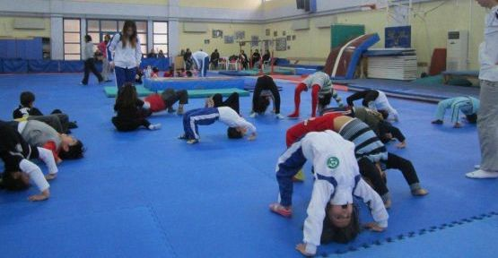
CİMNASTİK SALONU
Salon sorumlusu Öğr. Gör. Murat SANRI ile iletişime geçmek sureti ile salondan yararlanabilirsiniz.
Salonumuzda zayıflama kursları, Pilates kursları ve Cimnastik çalışmaları yapılmaktadır.
Salonlardan bu hafta BESYO’da kayıtları yapılmakta olan İsteğe Bağlı Dersler veya Bireysel Kullanım Saatlerinde (arkadaşlarınızla ya da bireysel olarak ) yararlanabilirsiniz.

Slide 17
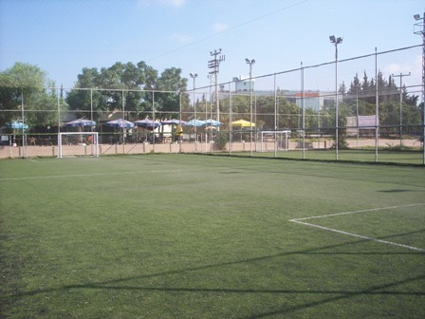
HALI SAHA
1680m² KULLANIM ALANI

Slide 18
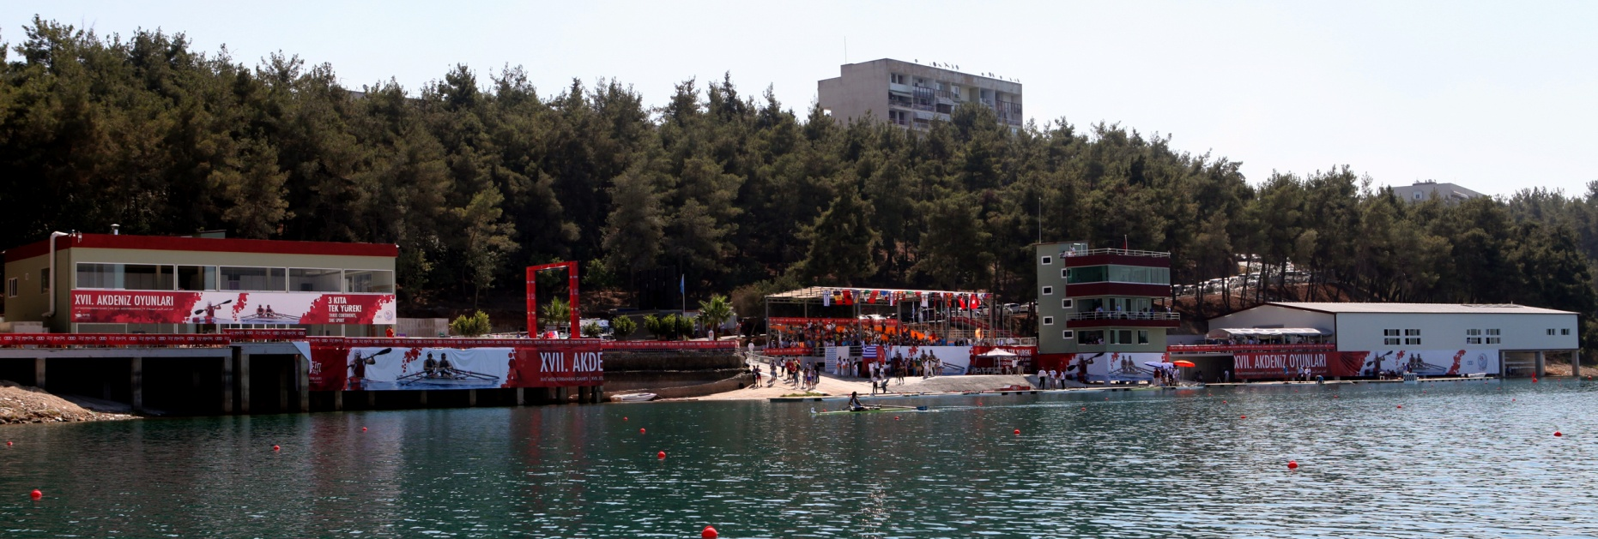
KAYIKHANE
427m² KULLANIM ALANI

Slide 19
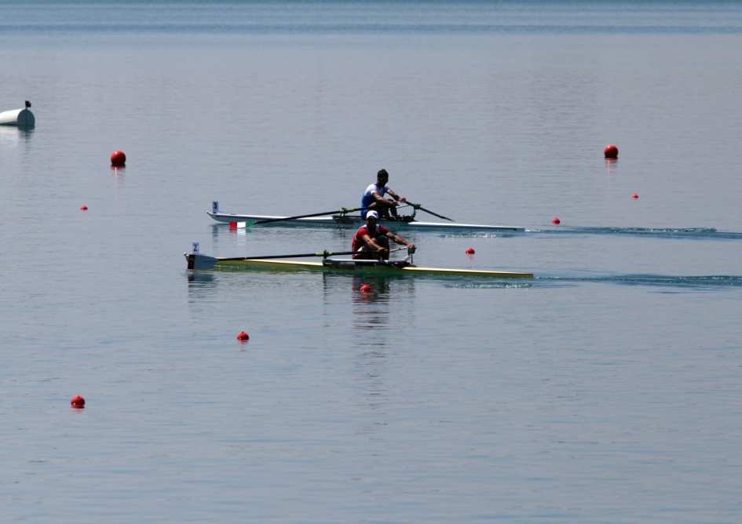
KAYIKHANE
Burada öğrencilerimize yönelik olarak Kano ve Kürek çalışmaları yapılmakta olup yetenekli olan Öğrencilerimiz Okul Takımlarımızda değerlendirilmektedir.
Burada verilen hizmetlerden öğrencilerimiz ücretsiz olarak yararlanabilirler.
Bu sporları yapmak için gerekli teçhizat tesislerimizde bulunmaktadır.
AYRICA SPORLA İLGİLİ AKTİVİTELER VE OKUL TAKIMLARI İLE İLGİLİ ÖĞRENCİLERİMİZE DUYURU YAPILMAKTADIR.

Slide 20
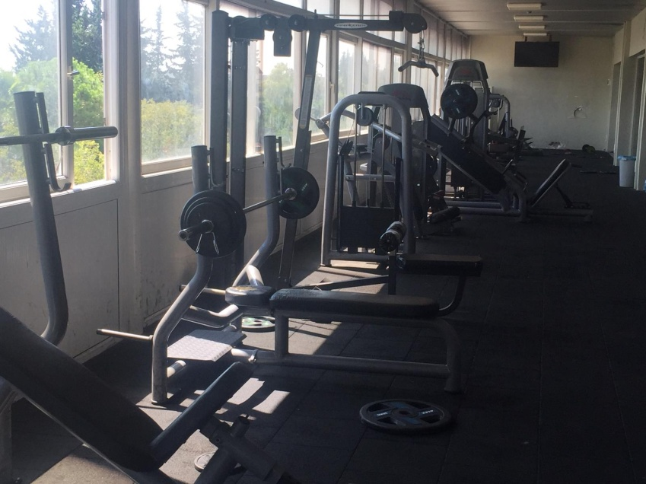
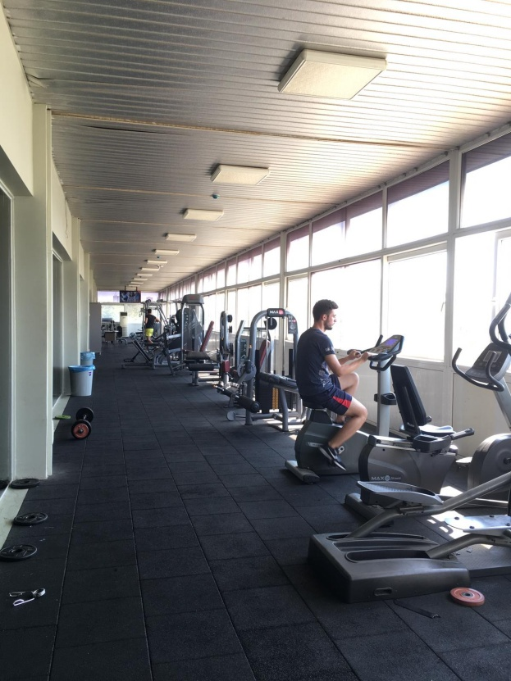
LÜTFULLAH AKSUNGUR SPOR SALONU - FITNESS

Slide 21
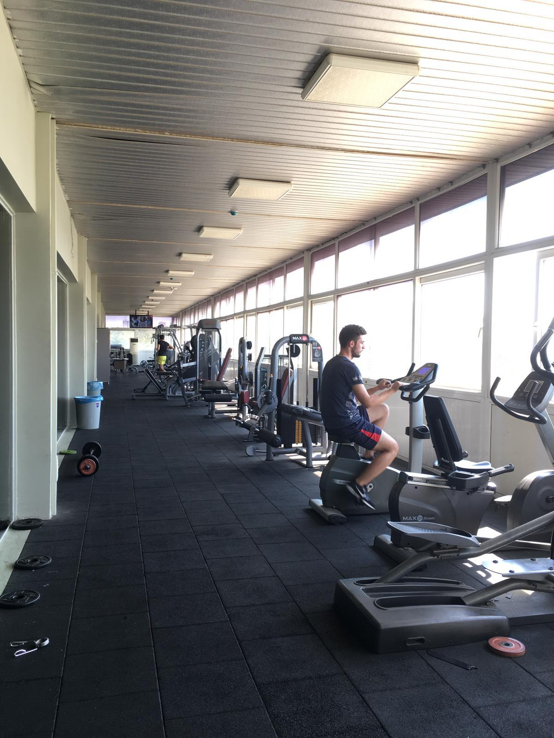
LÜTFULLAH AKSUNGUR SPOR SALONU - FITNESS

Slide 22
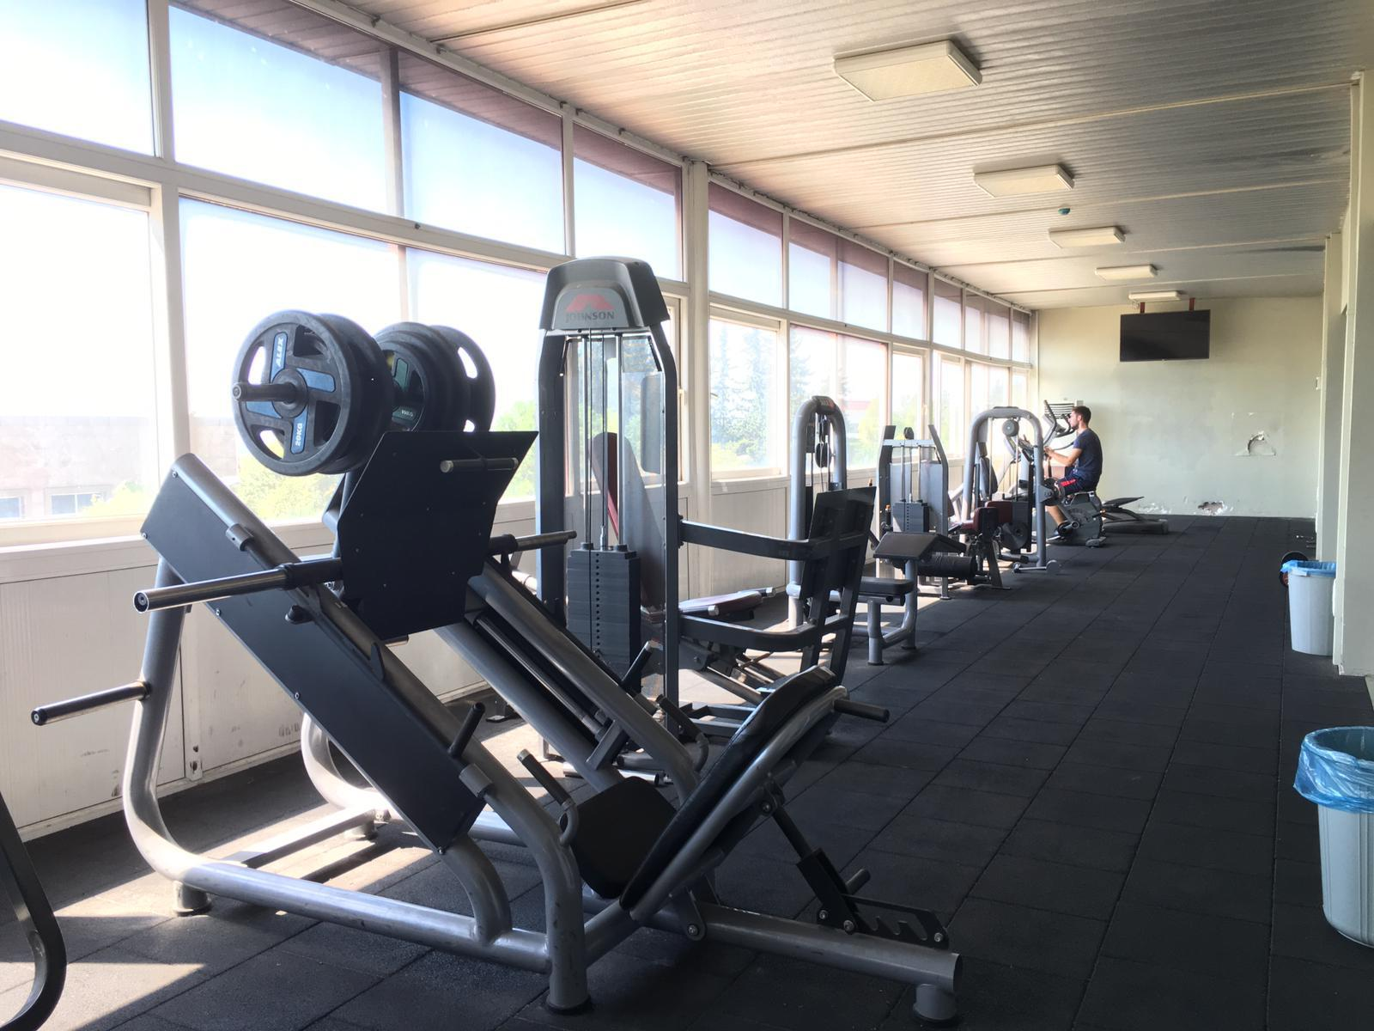
LÜTFULLAH AKSUNGUR SPOR SALONU - FITNESS

Slide 23
LÜTFULLAH AKSUNGUR SPOR SALONU - FITNESS
Kullanım Ücretleri
Öğrenci : 3 TL
Öğrenci Kampüs Kart : 2 TL

Slide 24
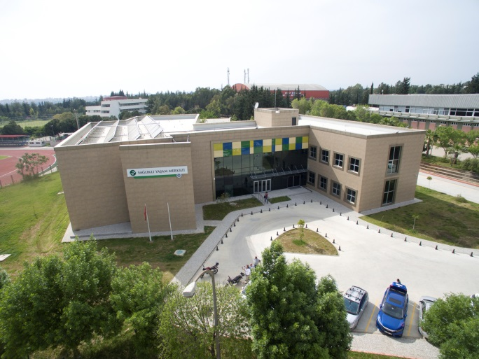
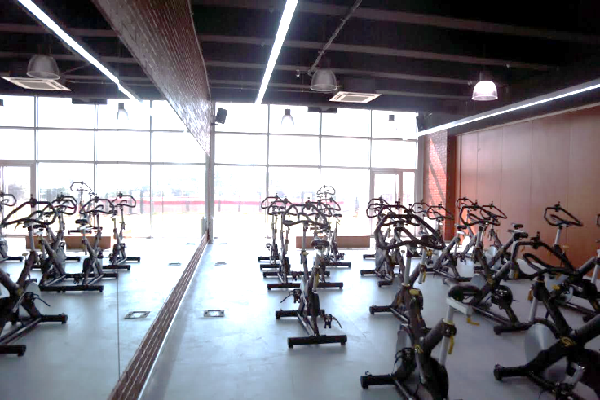
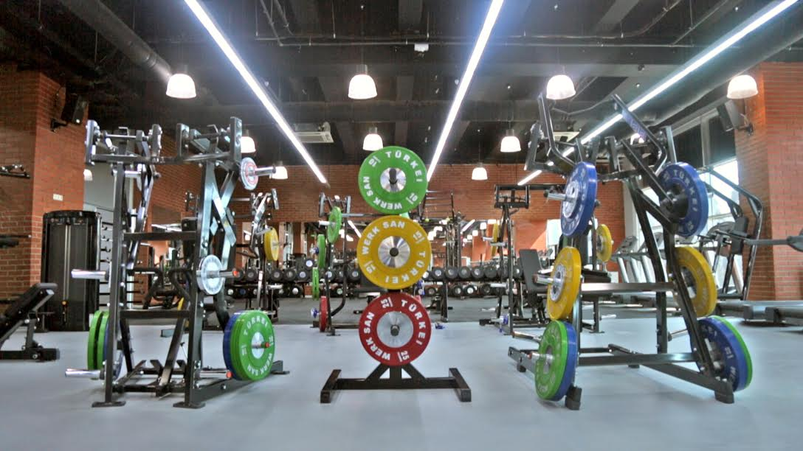
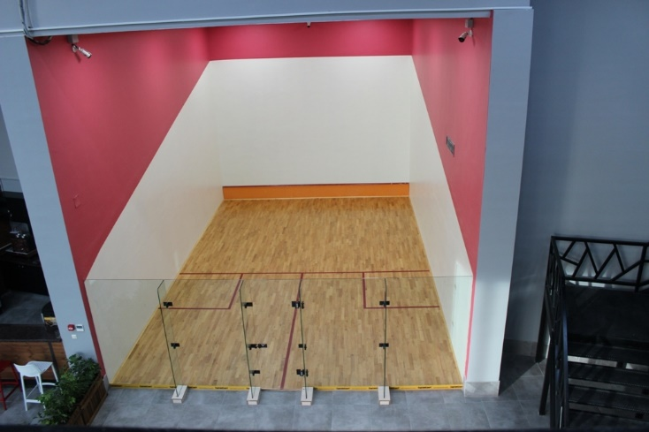
SAĞLIKLI YAŞAM MERKEZİ

Slide 25
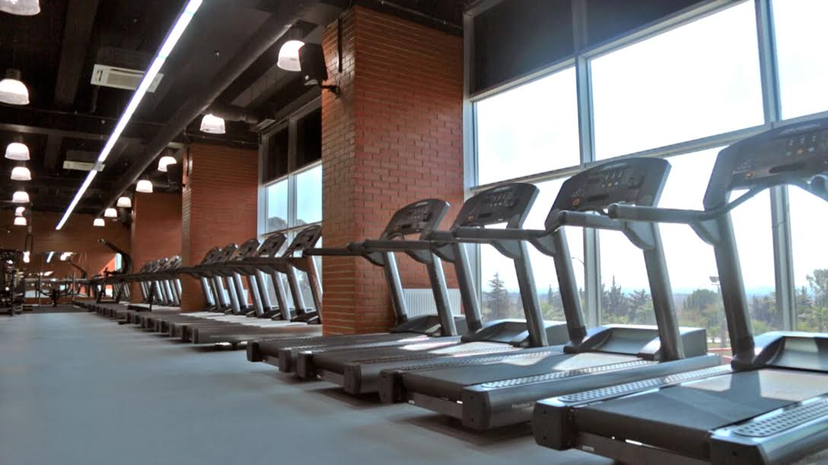
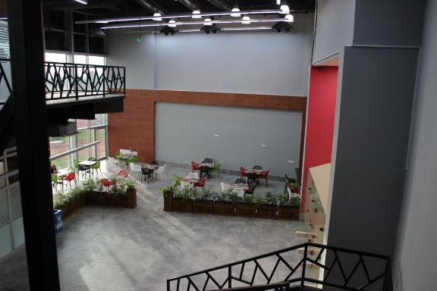
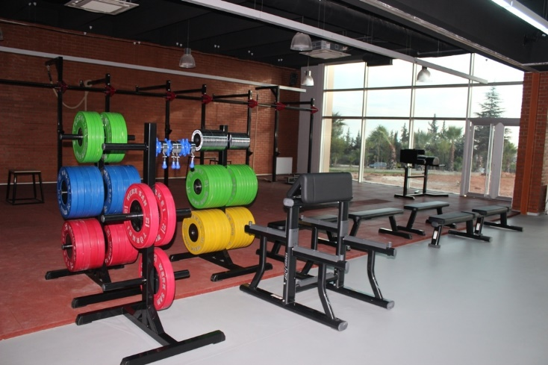
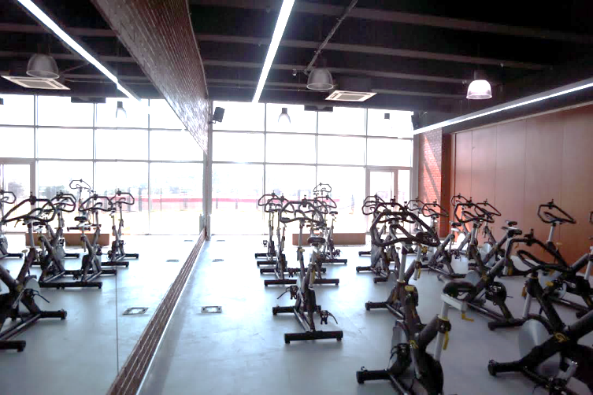
SAĞLIKLI YAŞAM MERKEZİ

Slide 26
SAĞLIKLI YAŞAM MERKEZİ
Sağlıklı Yaşam Merkezi’nde personel, öğrenci ve konuk üyelere yönelik aşağıdaki çalışmalar yapılmaktadır:
Fitness
Plates
Crossfit
Kardiyo Boks
Spinning
Kardiyo Dans
Squash

Slide 27
SAĞLIKLI YAŞAM MERKEZİ
Kullanım Ücretleri
Üyelik tipi | Aylık
Öğrenci (saat 08:00 – 16:00) | 75 TL
Öğrenci (saat 08:00 – 21:00) | 100 TL
Personel | 150 TL
Konuk Üye | 200 TL

Slide 28
